Slide 1
磐石中學114學年親職座談
時 間：114年9月13日(六)
班 級：資處科二年忠班
班級導師：林右敏分機265
升學諮詢：教務處廖斯于老師分機212
就業諮詢：實輔處范村生主任分機267
生涯諮詢：輔導處陳志蘭老師分機279

Slide 2
這學期重要行事曆：
9/1(一)開學、正式上課
9/8(一)輔導課.夜課開始
9/28(一)教師節補假
10/6(一)中秋節放假
10/10(五)國慶日放假
10/14.15(二.三)第一次段考
10/24(五)台灣光復節輔假
11/11(二)高二打靶活動
12/3.4(三.四)第二次段考
12/24(三)62年校慶活動(x第8節)
12/25(四)行憲紀念日放假

Slide 3
這學期重要行事曆：
1/1(一)元旦放假
1/9(五)輔導課.夜課最後一次
1/13(二)文書處理檢定考
1/16(五)期末考
1/19(一)期末考
1/20(二)期末考、休業式
1/21-23(三~五)補114-2第一週課程
1/26-29(一~四)寒輔
1/30(五)補考
2/23(一)114-2開學

Slide 4
資處科課程
資處科以培養商業與服務業領域各資訊軟體及管理所需之技術人才，充實基礎學科能力，培育繼續進修之興趣與能力，奠定終身學習及生涯發展之基礎。
重點領域 | 相關領域課程
程式設計領域 | 程式設計基礎與進階
軟體應用領域 | Word、Excel、PowerPoint、軟體應用乙丙級檢定 會計資訊乙丙級檢定
多媒體領域 | PhotoImpact電腦繪圖、ill、PS、Dreamweaver網頁設計、影片剪輯
網路系統領域 | Internet認識、Windows系統操作
資 料 庫領域 | Access資料庫設計與專題製作
商業經營領域 | 會計、經濟、商業概論
升學輔導領域 | 國、英、數、會計、經濟、商概、數概&數應

Slide 5
資處科考取證照
一年級：中、英、數字輸入檢定、電腦軟體應用丙級檢定、會計資訊丙級檢定、TQC Powerpint 2016檢定。
二年級：TQC Word 2016檢定、雲端技術及網路服務/物聯網智慧應用及技術。(外)
三年級：TQC Excel 2016檢定、電腦軟體應用乙級檢定。

Slide 6

畢業條件：
職業科
學生畢業最低學分數為160學分成績及格
部定必修至少85%學分成績及格
專業及實習科目至少60學分成績及格，其中實習至少需45學分及格
獎懲紀錄相抵後，未滿三大過

Slide 7
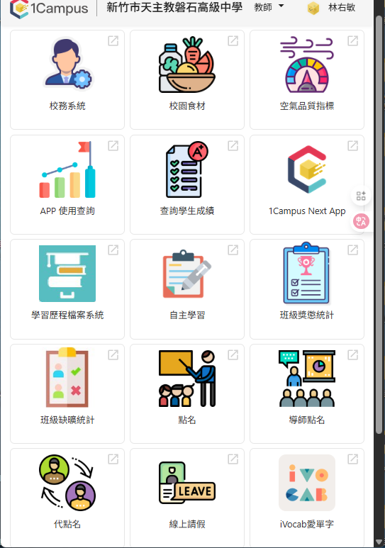
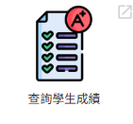

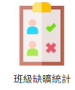

上校網查詢孩子成績

Slide 8
職科升學管道
四技二專多元入學

Slide 9
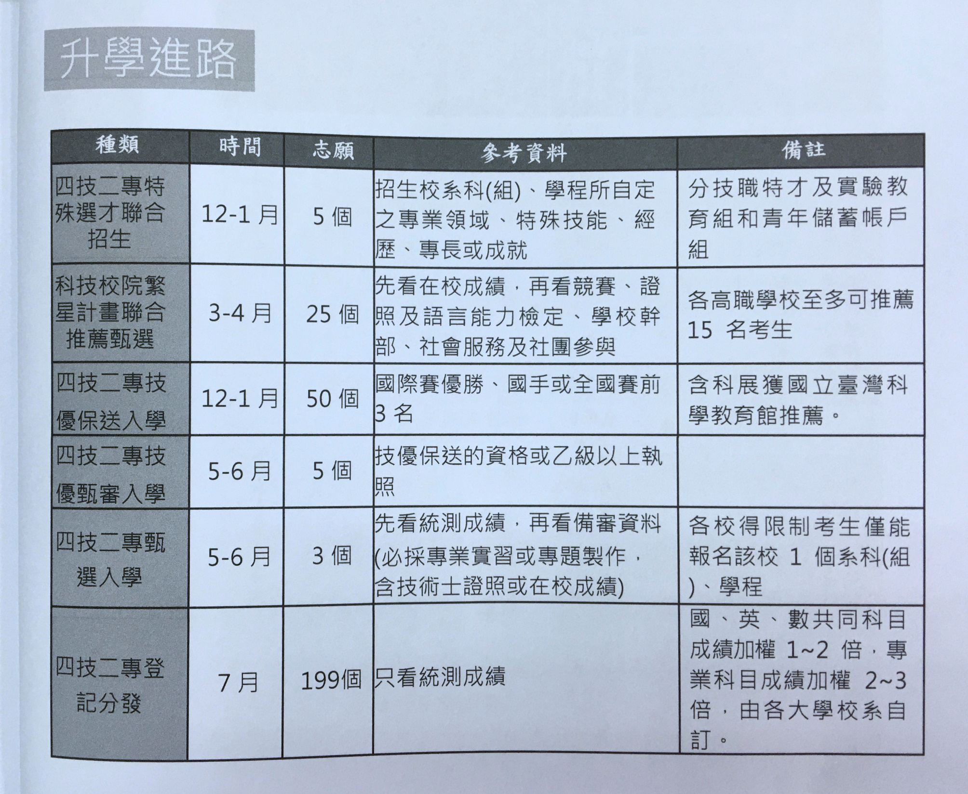

Slide 10
高職升學管道
10月發簡章(科大+1)
11月報名上傳備審
12-2月口試放榜
11月發簡章
3月報名
4月填志願
5月放榜
2.科大繁星
乙級證照
3技優
保送
4技優
甄審
丙級證照
5甄選
(部分統測成績)
6登記
分發
(統測成績)
1.大學特殊選才
科大特殊選才
證照加分
12月報名
1月填志願/放榜
5月報名
6月指定項目/登記志願序
7月放榜
4月資格審查
5月統測/報名
6月二甄
7月志願序/放榜
5-6月資格審查
7月報名/填志願
8月放榜

Slide 11
Q & A

Slide 12

孩子因我們的扶持
會更好，謝謝您！

